Slide 1



世界人工智能开源大赛
赛事发布与解读
赛道 三 丨路演答辩
作品名：SAGE-Mat:面向无机材料发现与合成规划的证据约束自循环智能体
演讲人：公司/公司职位
团队名：科学无极

Slide 2

目录
CONTENTS
01
目录标题文案预留
02
目录标题文案预留
03
目录标题文案预留
04
目录标题文案预留
05
目录标题文案预留

Slide 3

01
XXXXXXXX

Slide 4
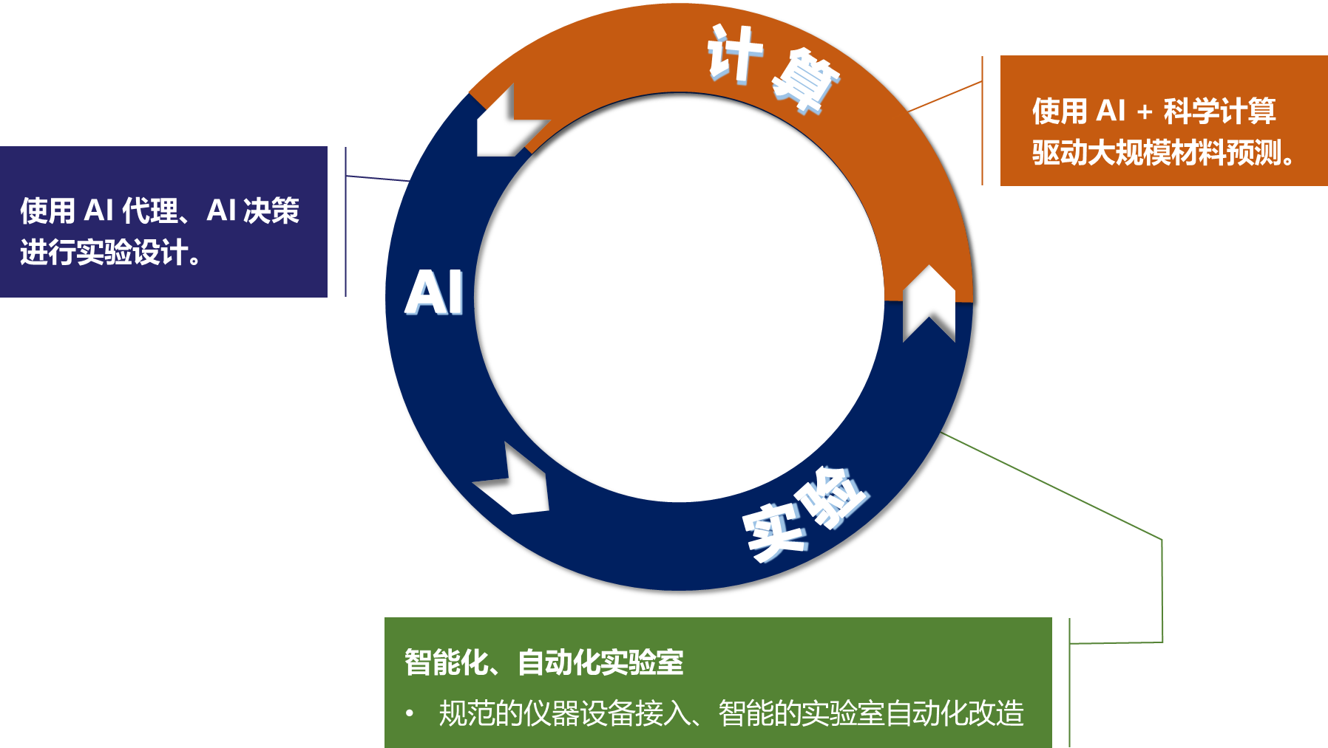




SAGE-Mat：从文献证据到实验流程 （项目概览）
历史文献与数据库
大模型 Agent：抽取 · 总结 · 压缩
3.8 kw 篇全文 + 在线五源检索
检索 → 核对 → 条件表 → 可迁移范围
自动化实验室
假设与合成方案
校徽
合成 · 表征 · 结果回写为证据
前驱体 · 温度/气氛 · 表征 · 失败判据
上海交通大学
北京鲸存科技有限公司
北京中关村学院

Slide 5
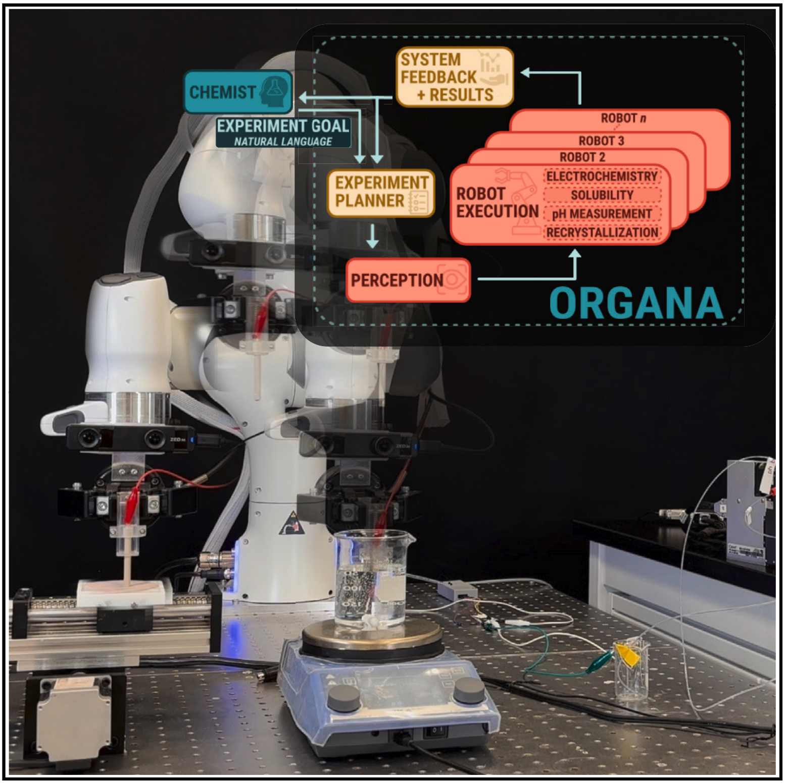






自动化实验室需要可用的合成知识 （问题价值）
实验
第五科研范式
设计
合成
测试
分析
xc理论
AI算法
合成方案
计算模拟
数据驱动
自动化、智能化实验室、干湿闭环极度欠缺的部分
选定体系范围
模型预测
候选材料
逆合成
方案预测
反应方案生成
工作流
生成
任务下发
电池
发光材料
热防护
其他无机功能性材料

Slide 6
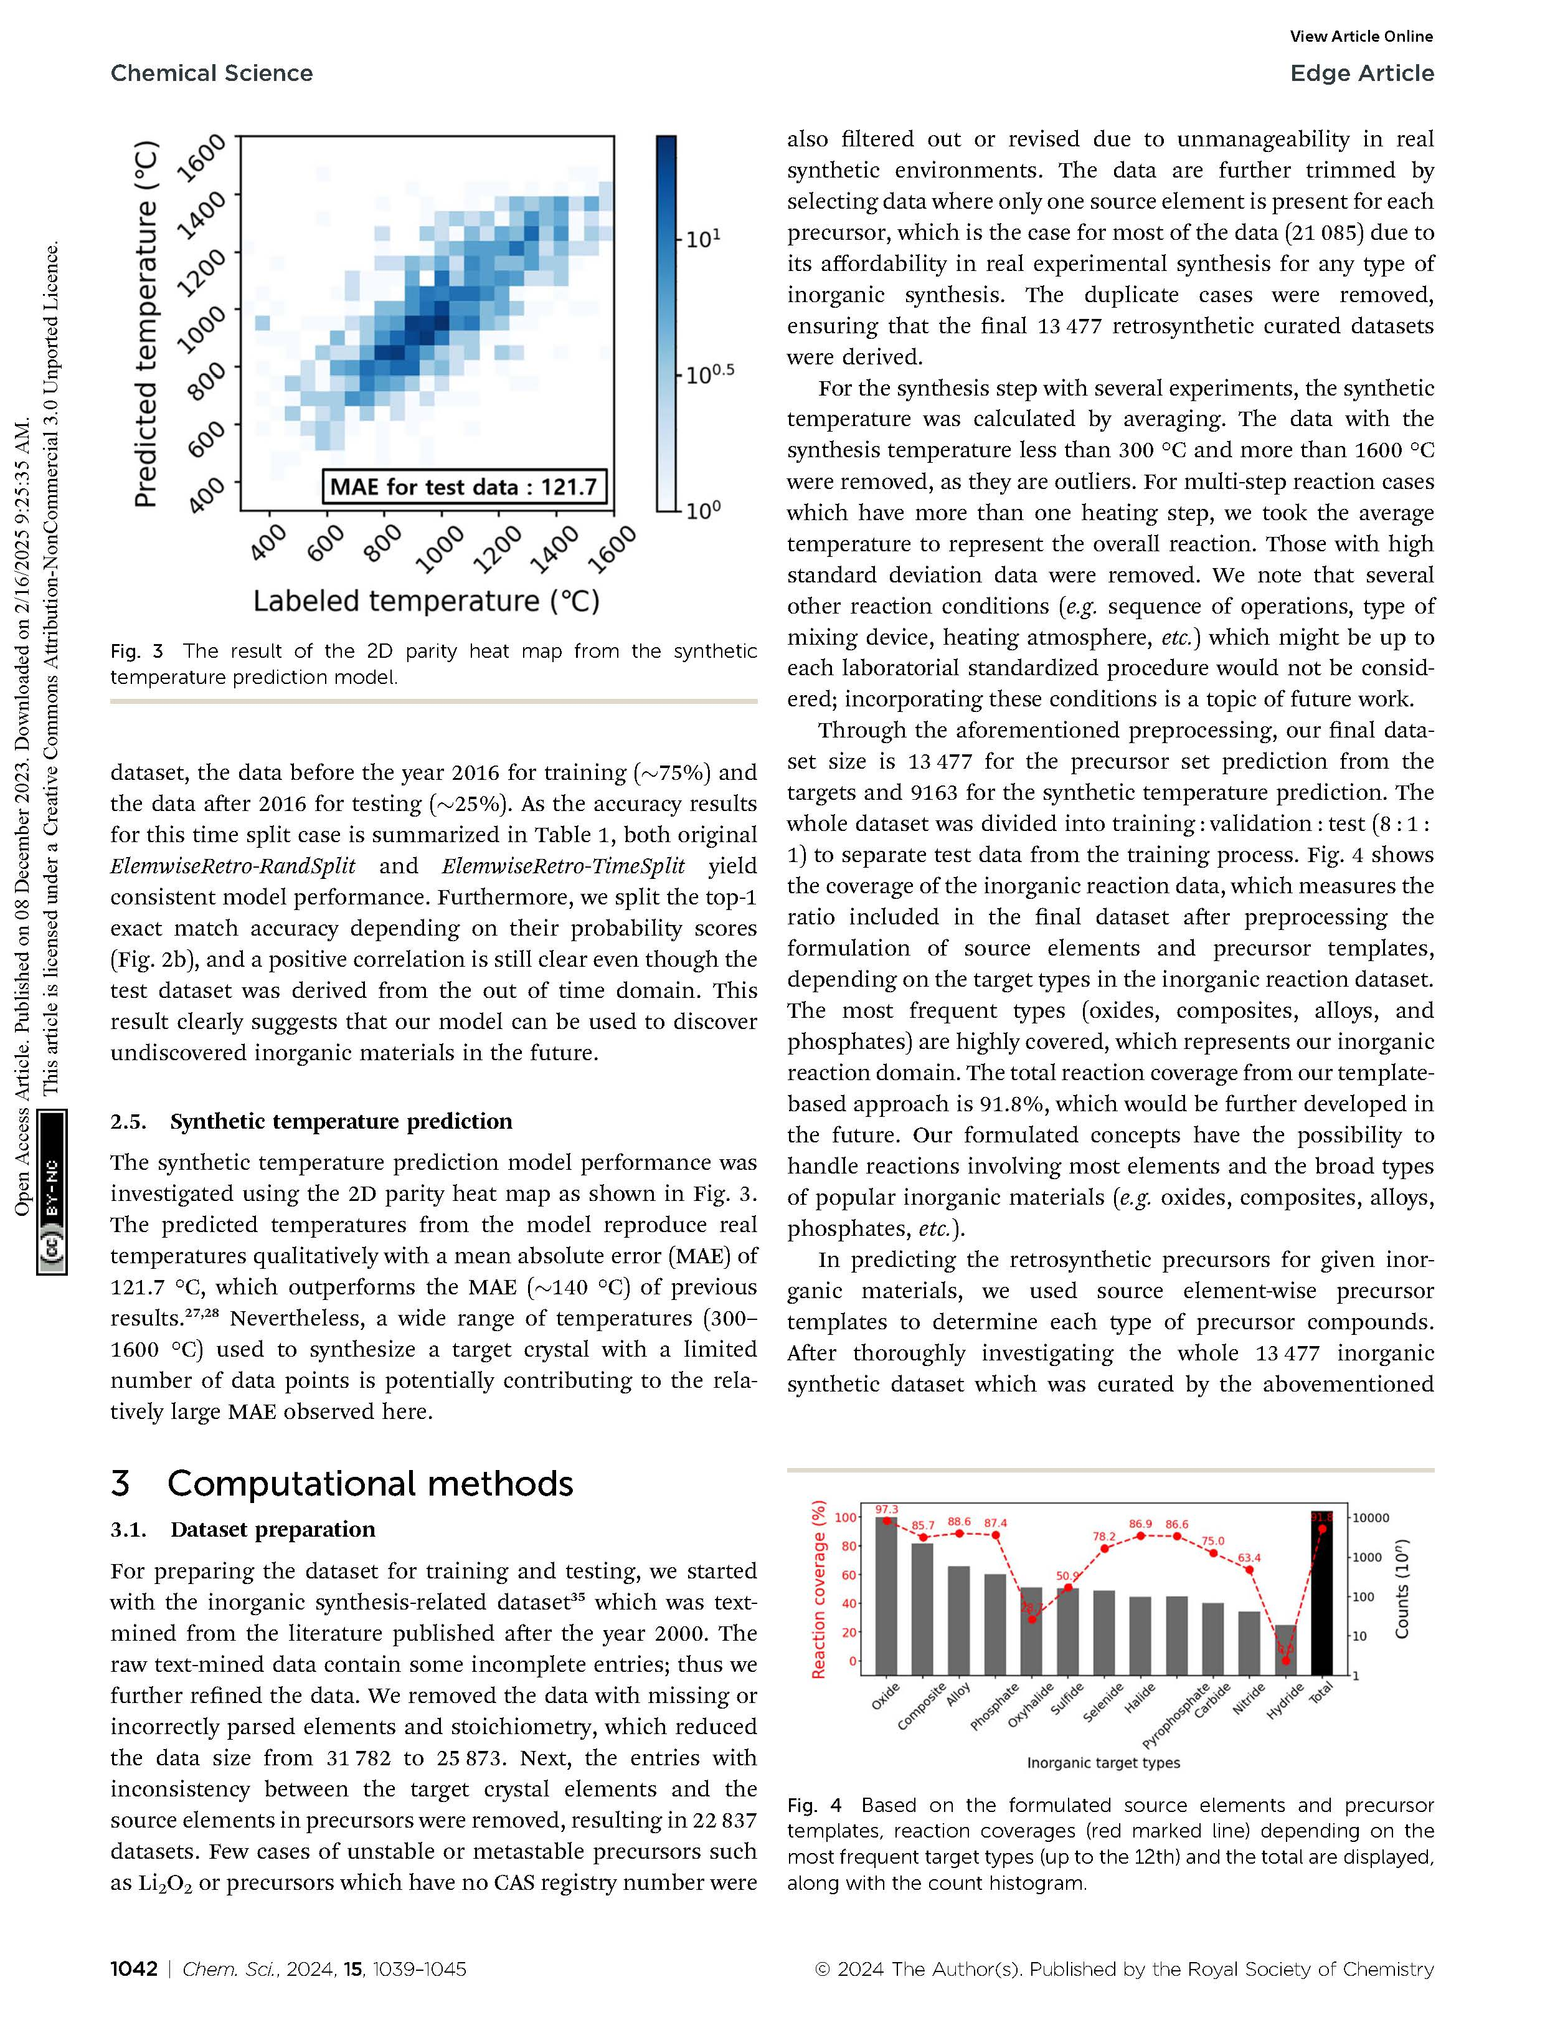
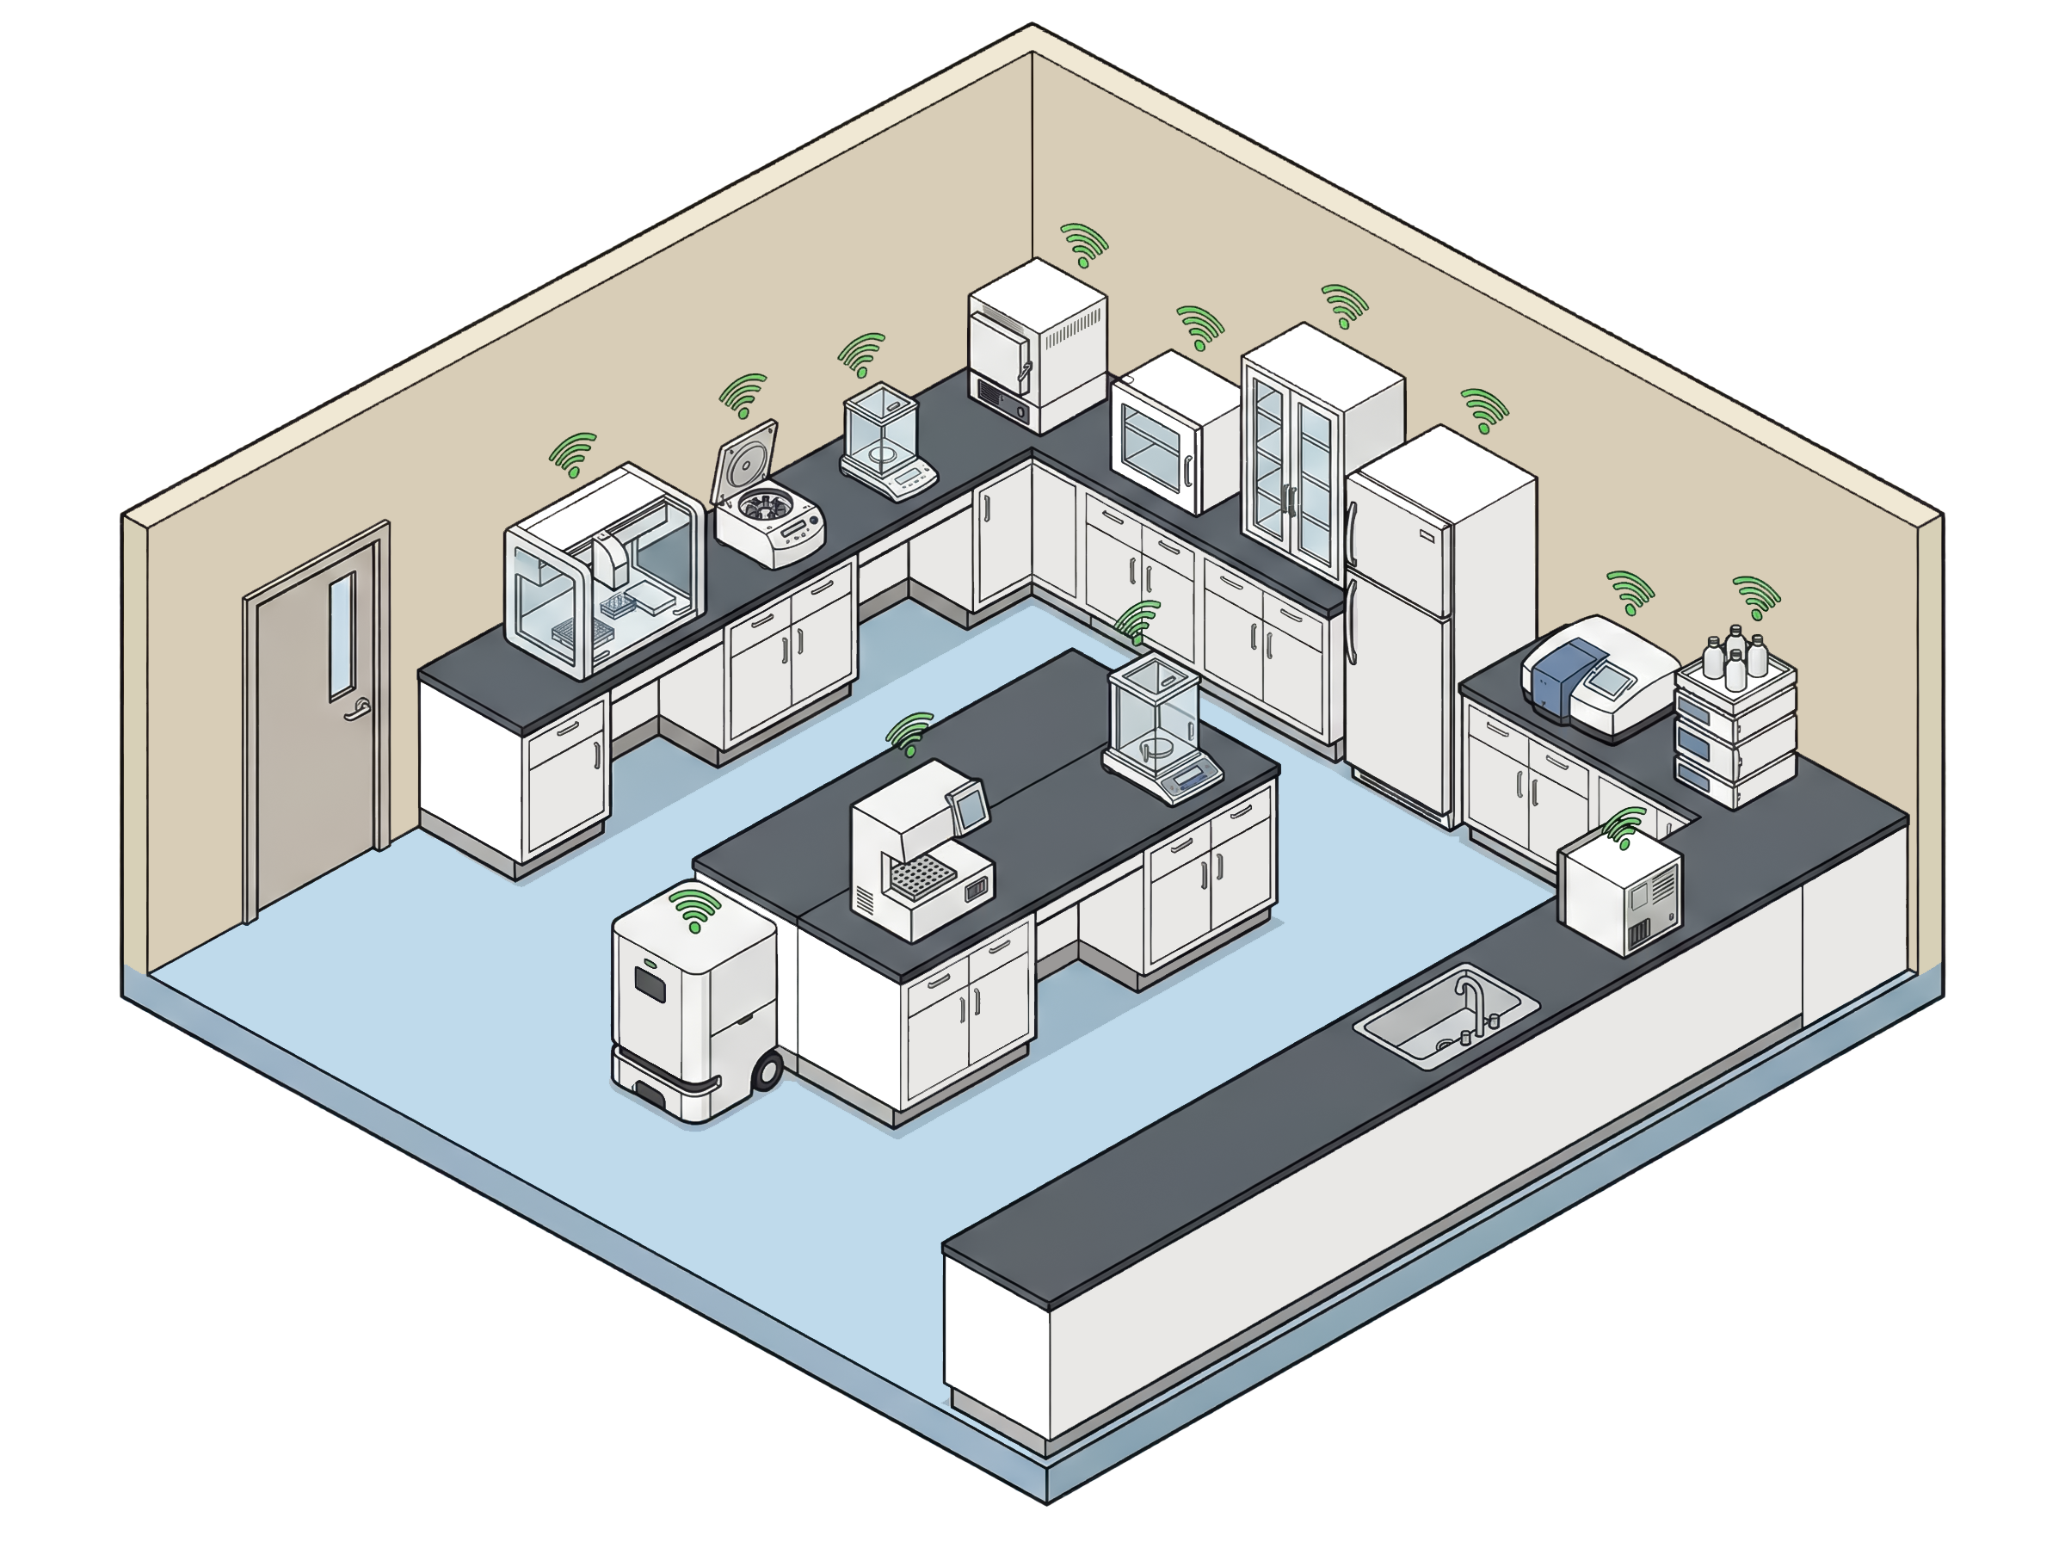

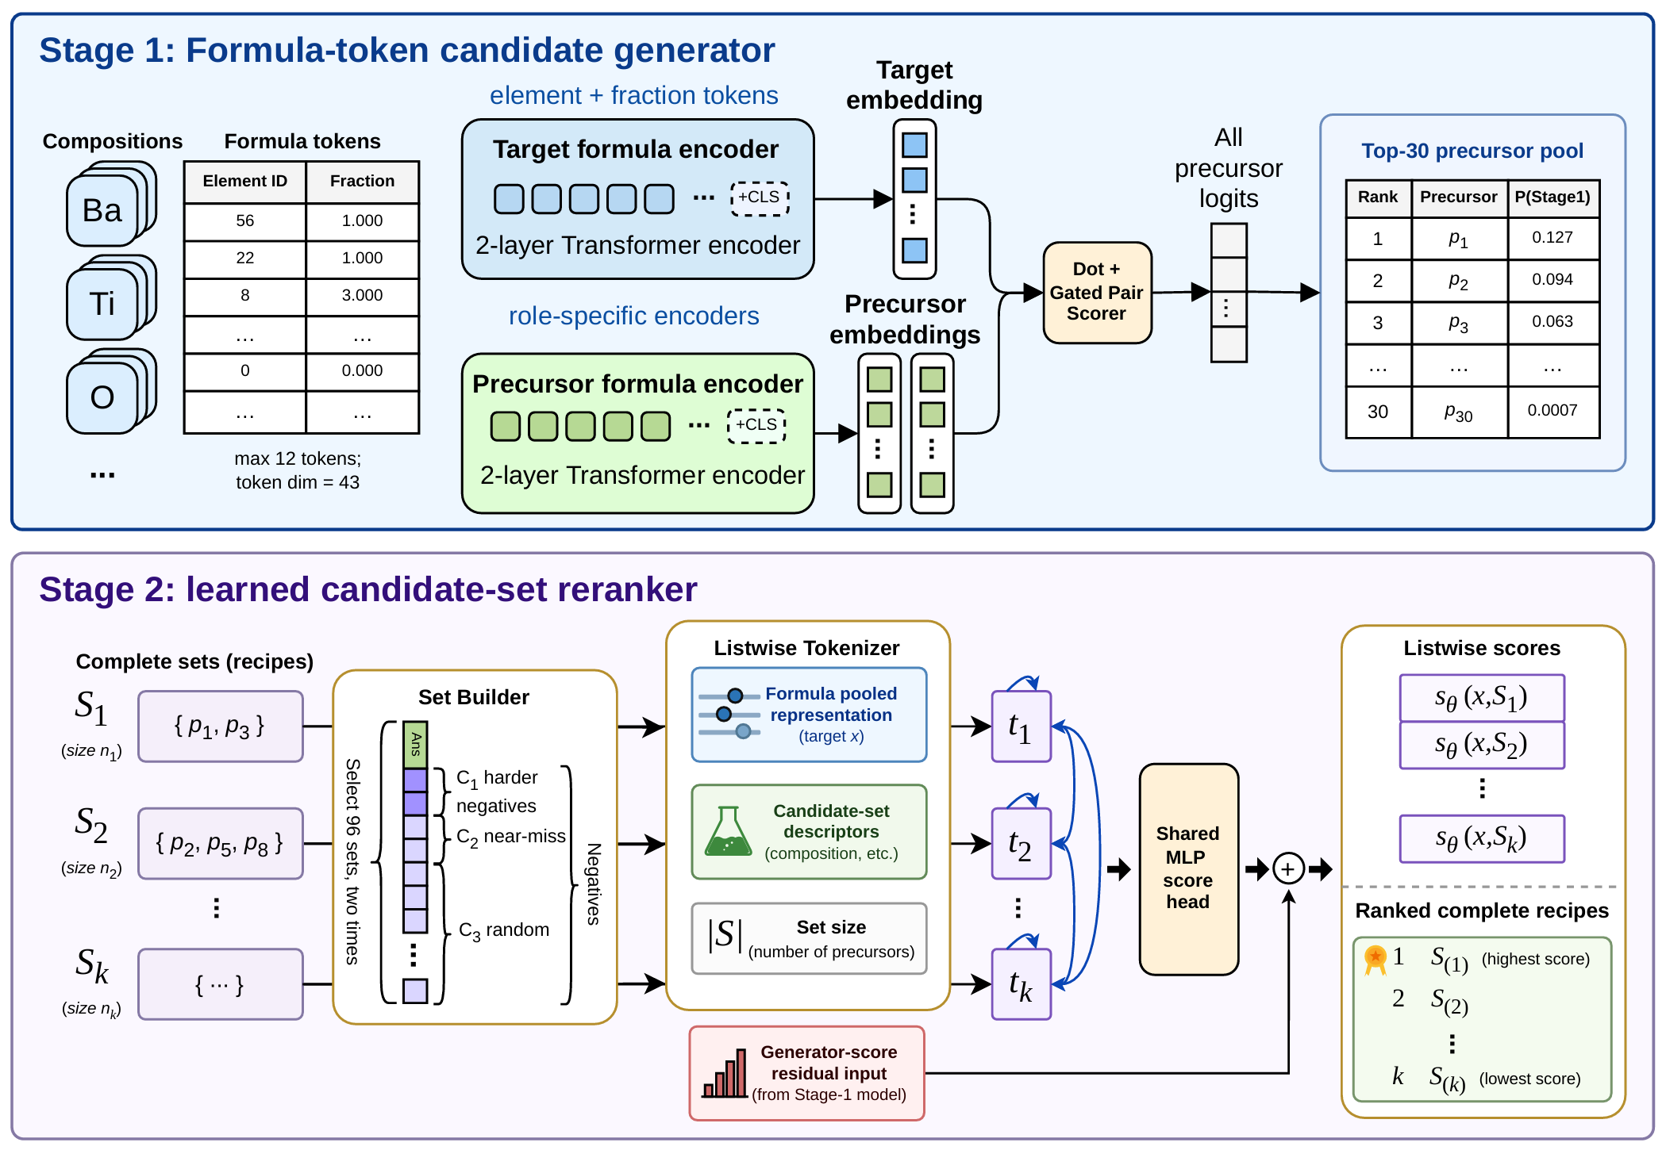
从研究方案到 OpenLab 工作流与仿真执行 （整体方案）
“
88,343,822篇文献 共计 80.5 TB
Experimental
Guidance
The phosphors of Sr4.75-5x-5yCa5xBa5y(PO4)2(SiO4):Eu0.252+ (0.01 ≤ x ≤ 1; 0.01 ≤ y ≤ 0.5) were prepared: I) Sr4.75-5xCa5x((PO4)(SiO4)0.5)2:Eu0.252+ (0.01 ≤ x ≤ 0.95); and II) Sr4.75-5yBa5y(PO4) 2(SiO4):Eu0.252+ (y = 0.01, 0.05, 0.1, 0.2, 0.5). The starting materials were CaCO3 (99.99%), SrCO3 (99.99%), BaCO3 (99.99%), NH4H2PO4 (99.99%), SiO2 (99.99%), Eu2O3 (99.99%). The stoichiometric chemicals were weighed and thoroughly mixed in an agate mortar, then transferred to a corundum crucible and heated at 350 (in air), 1000 (in air) and 1300 °C (in reducing (h2) atmosphere) for 15 h, respectively. In the experiments no signals from Eu3+ were detected on the emission spectra, indicating the Eu3+ ions were successfully reduced to Eu2+ ions in the present experimental conditions.
”
~20%的化学期刊比例
{
"formula": "Sr4.75-5xCa5x((PO4)(SiO4)0.5)2Eu0.25",
"elements": [
{ "name": "Sr", "stoichiometry": "4.75-5x" },
{ "name": "Ca", "stoichiometry": "5x" }, ...
],
"dopants": [
{"name": "Eu", "stoichiometry": "0.25", "valance": "2+"}
],
"variables": [
{
"variable": "x",
"range": "0.01 ≤ x ≤ 0.95",
"values": []
}
],
"precursors": [
"CaCO3", "SrCO3", "NH4H2PO4", "SiO2", "Eu2O3"
],
"experimental_conditions": [
{
"operation_name": "heat",
"temperature": [350],
"unit": "°C",
"duration": "",
"atmosphere": "air"
}, ...
]
}
Json Doc
方法
前驱体
条件
合成方案
方法
条件
Sol-Gel
AB₂
Atmosphere
Hydrothermal
BC₆
Temperature
Calcination
C₃D₆E
Stages

Slide 7
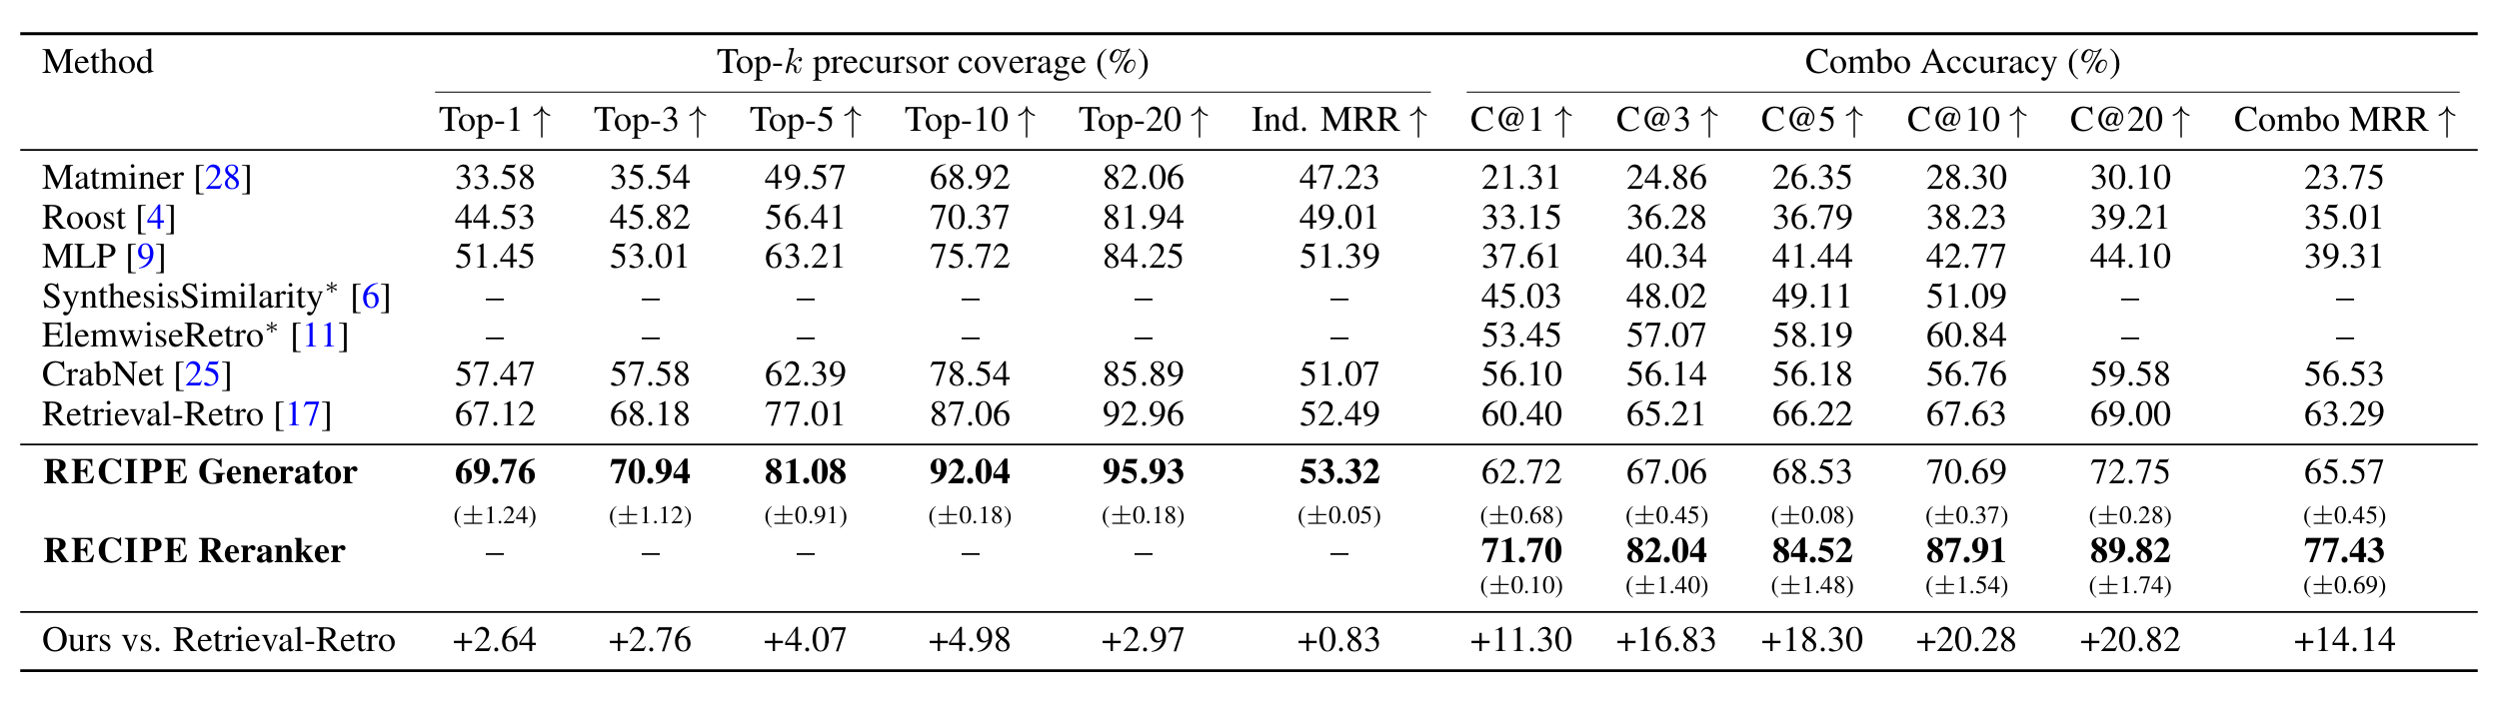
核心创新：集合级预测与证据约束 （核心创新）
RECIPE：对变长前驱体组合建模与重排
证据约束自循环：

Slide 8
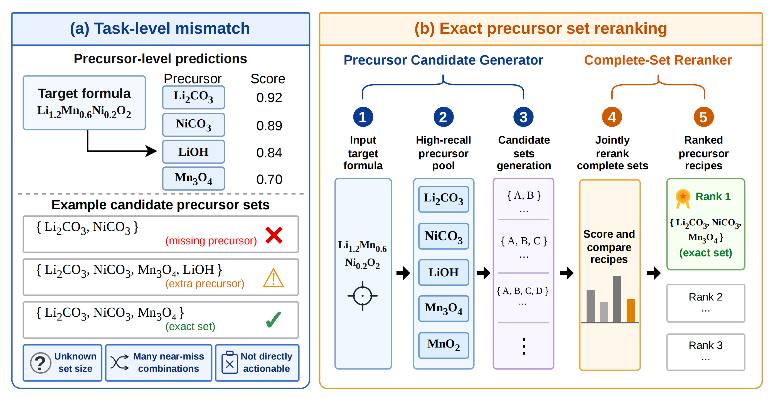
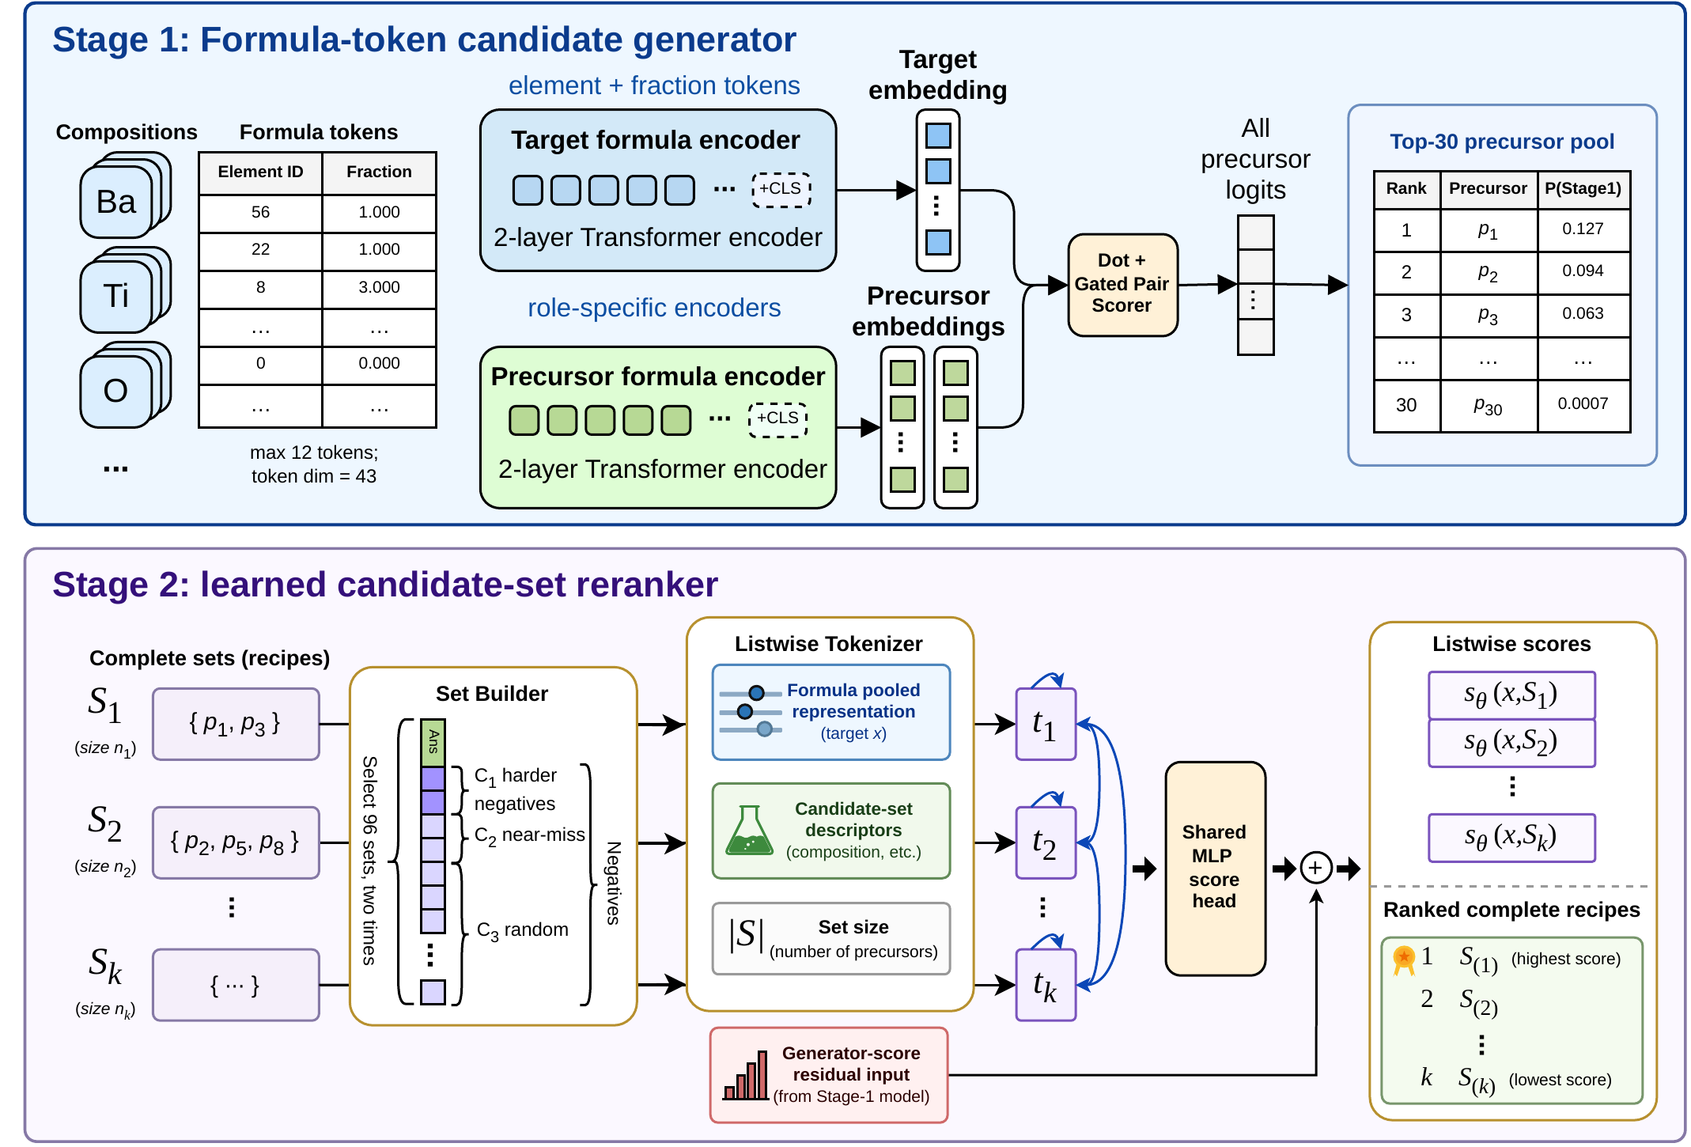
RECIPE （关键技术实现 1）
前驱体交给 RECIPE：把无机逆合成重述为变长前驱体集合的排序问题；温度、气氛、助熔剂不由模型臆造，而从结构近邻的实验记录中按证据等级类比，并标出不可迁移的边界。
RECIPE 两阶段架构（NeurIPS 2026 投稿图 1）：候选生成 → 候选集合重排

Slide 9
大规模文献抽取与合成方案构建系统 （关键技术实现 2）
88,343,822篇文献 共计 80.5 TB
~20%的化学期刊比例
“
The phosphors of Sr4.75-5x-5yCa5xBa5y(PO4)2(SiO4):Eu0.252+ (0.01 ≤ x ≤ 1; 0.01 ≤ y ≤ 0.5) were prepared: I) Sr4.75-5xCa5x((PO4)(SiO4)0.5)2:Eu0.252+ (0.01 ≤ x ≤ 0.95); and II) Sr4.75-5yBa5y(PO4) 2(SiO4):Eu0.252+ (y = 0.01, 0.05, 0.1, 0.2, 0.5). The starting materials were CaCO3 (99.99%), SrCO3 (99.99%), BaCO3 (99.99%), NH4H2PO4 (99.99%), SiO2 (99.99%), Eu2O3 (99.99%). The stoichiometric chemicals were weighed and thoroughly mixed in an agate mortar, then transferred to a corundum crucible and heated at 350 (in air), 1000 (in air) and 1300 °C (in reducing (h2) atmosphere) for 15 h, respectively. In the experiments no signals from Eu3+ were detected on the emission spectra, indicating the Eu3+ ions were successfully reduced to Eu2+ ions in the present experimental conditions.
Experimental
Guidance
”
{
"formula": "Sr4.75-5xCa5x((PO4)(SiO4)0.5)2Eu0.25",
"elements": [
{ "name": "Sr", "stoichiometry": "4.75-5x" },
{ "name": "Ca", "stoichiometry": "5x" }, ...
],
"dopants": [
{"name": "Eu", "stoichiometry": "0.25", "valance": "2+"}
],
"variables": [
{
"variable": "x",
"range": "0.01 ≤ x ≤ 0.95",
"values": []
}
],
"precursors": [
"CaCO3", "SrCO3", "NH4H2PO4", "SiO2", "Eu2O3"
],
"experimental_conditions": [
{
"operation_name": "heat",
"temperature": [350],
"unit": "°C",
"duration": "",
"atmosphere": "air"
}, ...
]
}
Json Doc

Slide 10
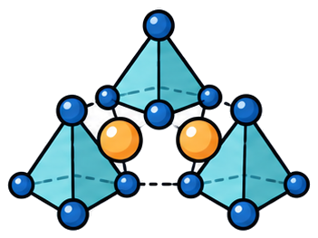





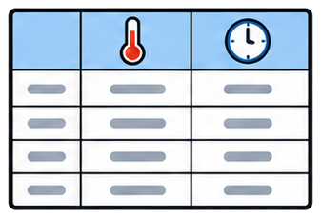









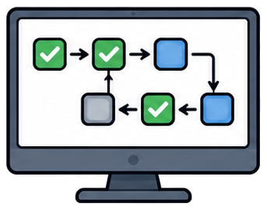
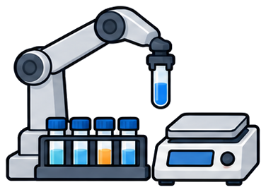
多智能体并行闭环 1/2：运行账本与任务分派（A）
完成判定由程序执行，而非模型自述
主流程
任务分派
定向返修
通过放行
记录入账
1
体系界定
并
文献检索
综述范式库
引用核验
研究课题
文献
目标相与近邻
行
五源与本地全文库
30 篇高水平综述
引用 51/51 条
取证
相图与热力学
×2
分片并发 ≥3 路
结构与写作规范
比对 DOI 与原文
Ba–Y–Zn–Si–O 新相合成
评审意见定向返修 · 仅重跑责任阶段 · 至多 5 轮
2
证据分类
并
合成方案构想
图表制作
综述撰写
并行
路线×条件×表征
行
可编辑矢量图
按章节并行
RECIPE 前驱体预测
合成条件表
×3
路线图 · 分类图
论断逐条绑定引用
BaCO₃ · Y₂O₃
生产
ZnO · SiO₂
编排器
3
并
领域专家
方法审查
期刊编辑
评审意见
评审
行
按严重度分级
裁决
建账 · 任务分派
覆盖缺口
论断–引用绑定
版面与图表
闸门校验 · 问题路由
放行
×3
分类合理性
条件表数值
逐页审读 PDF
标注责任阶段
PASS：blocker = 0 且 major = 0
运行账本 ledger.json
✓
△
△
✓
✓
✓
△
✓
✓
交付
✓ PASS 6 · △ WARN 3 · 降级须入账
范围确认
文献覆盖
范式库
引用完整
证据分类
图表就绪
方案评审
稿件完成
终审通过
综述 PDF 23 页 · 引用核验 51/51
合成方案 → OpenLab 工作流
29
批
40
项子任务
≤4
路并行
134
次工具调用
并行批次
各写各的分片
单批并发上限
MCP · 服务端审计

Slide 11
多智能体并行闭环 1/2：运行账本与任务分派（B）
完成判定由程序执行，而非模型自述
主流程
任务分派
定向返修
通过放行
记录入账
1 · 文献取证
闸门通过后进入下一阶段
2 · 并行生产
并行 ×2
编排器
并行 ×3
文献检索
建账 · 任务分派
图表制作
五源与全文库
闸门校验 · 问题路由
可编辑矢量图 · 路线图与分类图
体系界定
引用核验
证据分类
综述撰写
范式库
运行账本 ledger.json
按章节并行 · 论断逐条绑定引用
目标相与近邻
引用 51/51 条
路线·条件·表征
合成方案构想
相图与热力学
30 篇范文
逐条比对原文
✓ PASS 6 · △ WARN 3 · 降级须入账
合成条件表
✓ 范围确认
△ 文献覆盖
△ 范式库
RECIPE 前驱体预测 · 内部质询
✓ 引用完整
✓ 证据分类
✓ 图表就绪
评审意见定向返修
△ 方案评审
✓ 稿件完成
✓ 终审通过
仅重跑责任阶段 · 至多 5 轮
3 · 评审放行
评审意见
并
领域专家
方法审查
期刊编辑
裁决
按严重度分级
行
覆盖缺口
论断–引用绑定
版面与图表
标注责任阶段
×3
分类合理性
条件表数值
逐页审读 PDF
PASS
交付 · 综述 PDF 23 页 · 引用 51/51
29
批
40
项子任务
≤4
路并行
134
次工具调用
合成方案 → OpenLab 工作流 → 自动化实验
并行批次
各写各的分片
单批并发上限
服务端审计

Slide 12









多智能体并行闭环 2/2：交叉核验与程序化放行
交叉核验发现问题，定向返修逐项关闭
11 项问题 · 2 轮闭环
主流程
定向返修
程序化放行
转人工裁决
1 · 交叉核验
3 · 程序化放行
执行者 ⇄ 评审者
提案者 ⇄ 质询者
blocker = 0 且 major = 0
check-done
独立上下文 · 三视角
合成方案内部质询
九道闸门全部入账 · 退出码 0
2 · 问题路由与返修
交付
本轮产物
综述 PDF · 合成方案 → OpenLab
综述稿 · 图表
候选图 ⇄ 审计
稿件 ⇄ 程序检查
合成方案 · 引用库
图表两轮候选制
bib · tex · pdf 守卫
loopctl 拒绝入账
意见路由
级联失效
跳过阶段 · 无回执的 PASS → 写入被拒
target → 责任阶段
产物指纹变更
只重跑受影响链路
下游闸门 → 待复核
转人工裁决
同一问题三轮未收敛 · 轮次用尽
未收敛
仅重跑责任阶段 · 至多 5 轮
实例 · I5 · blocker → 写作阶段
生产阶段 · 闸门拦截
第 1 轮评审
第 2 轮终审
check-done · 未决问题
合成条件表逐字段核对：原文为固相合成，
4
5
2
0
表中误标为熔体法 → 路由至写作阶段，
项
项
项
项
回核实验段后重建条件表，第 2 轮关闭。
3 blocker · 1 major
1 blocker · 3 major · 1 minor
仅 minor · 当轮关闭
11/11 已关闭 · 退出码 0

Slide 13
虚拟实验室合成仿真：（关键技术实现 3）

Slide 14
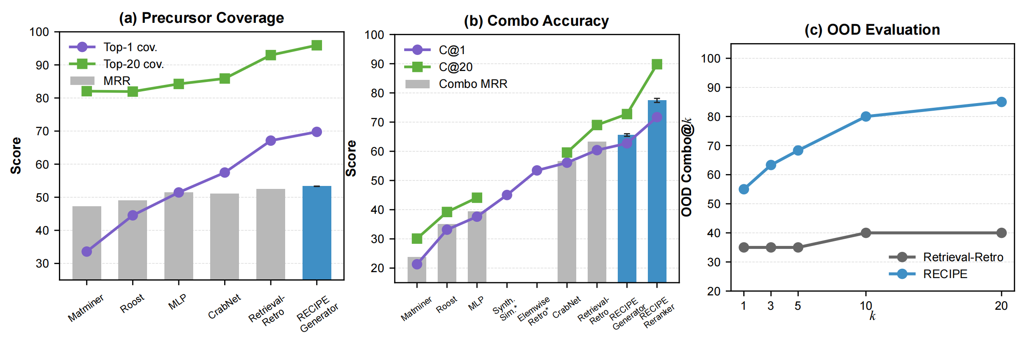
RECIPE结果（demo与验证结果 1）

Slide 15
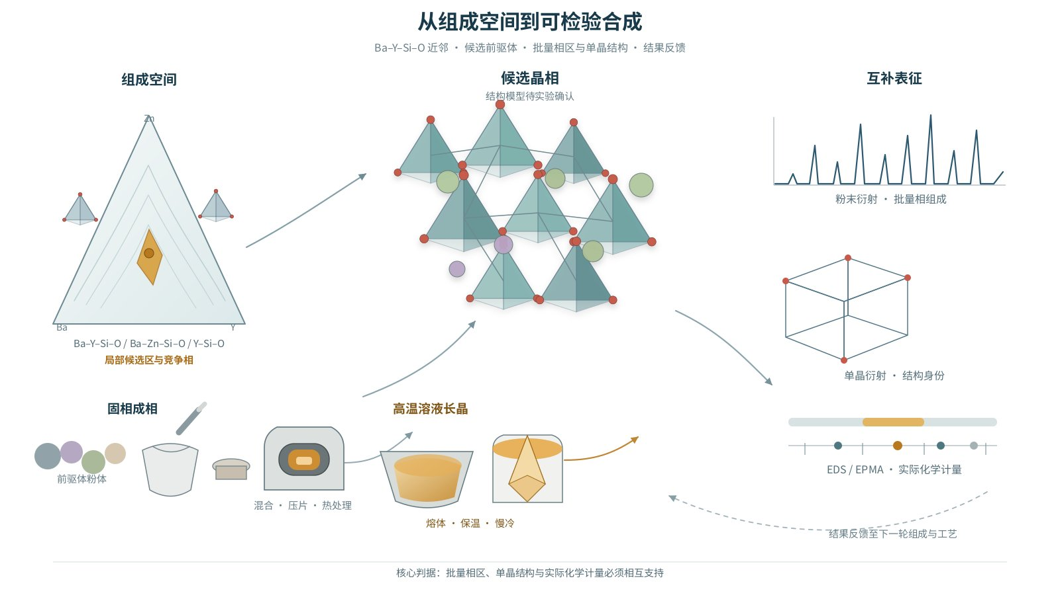
合成方案：LLZO与BYZSO（demo与验证结果 2）
输入任务
"Ba5Y12Zn[O(SiO4)]8 及其结构相近化合物的合成条件"，在需要人确认的节点续跑后交出 20 页综述，再按材料专家 8 条意见修订为 23 页正式稿。
51 / 51
219
参考文献逐条核对通过
次引用，整合率 100%
Agent 多轮优化迭代
Agent 多轮优化迭代
3 张
0
顶层编排器 5 次调用（首轮 + 4 次续跑）
29 批 / 40 个子任务
1
figspec 同源可编辑图
两轮对抗审稿的终审 issue 数
2
63 条候选 → 51 篇入库
5 条作者名不匹配经人确认后删除
3
两轮对抗审稿：首轮 7 项 issue 路由返工
第二轮修复正确
4
正式报告调用前驱体预测 3 次（Zn / Mg / Co 目标）
专家反馈修订：正规论文语言、同类体系单独成节、前人结论汇总、方向落到工艺与前驱体、相图讨论、学术排版图、去除工程术语
5
基于证据约束的Agent自循环合成方案设计

Slide 16
OpenLab：（等视频demo）（demo与验证结果 3）

Slide 17
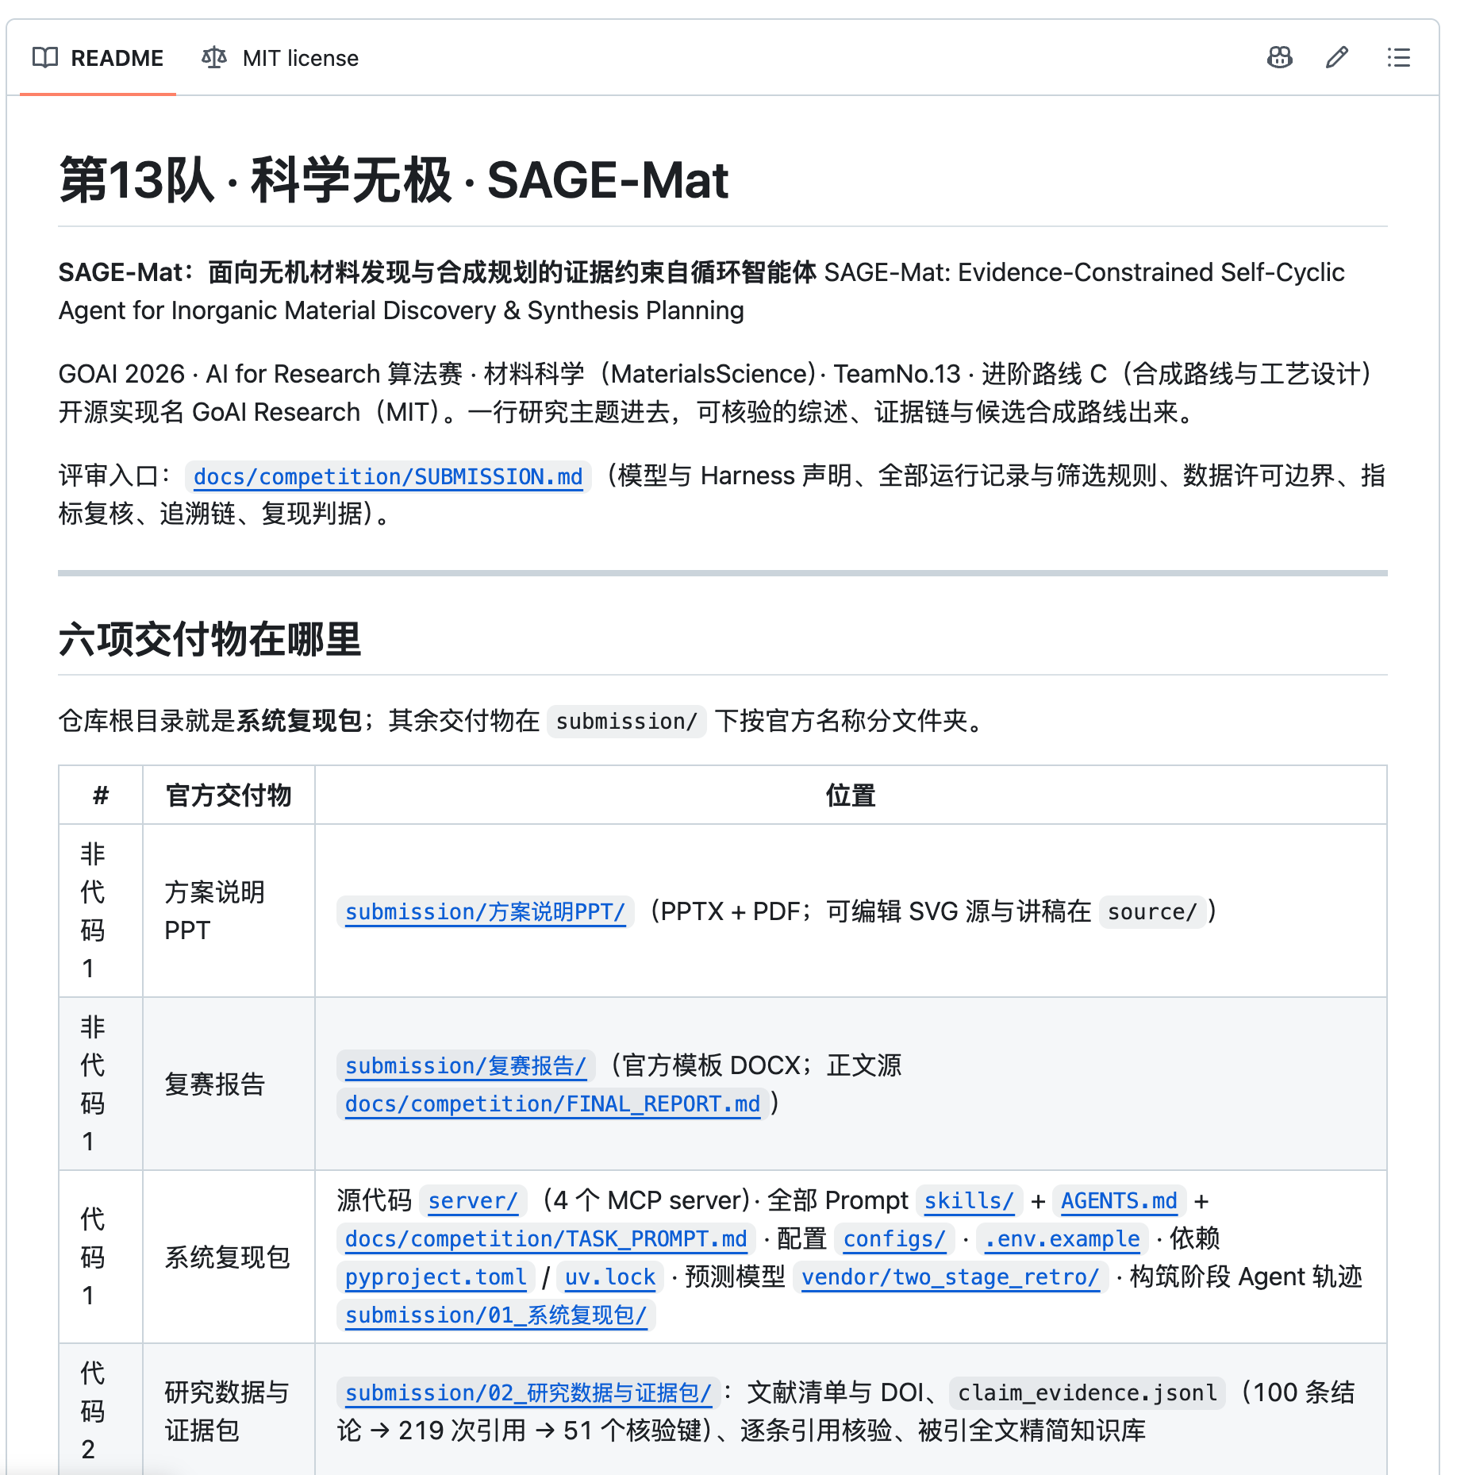
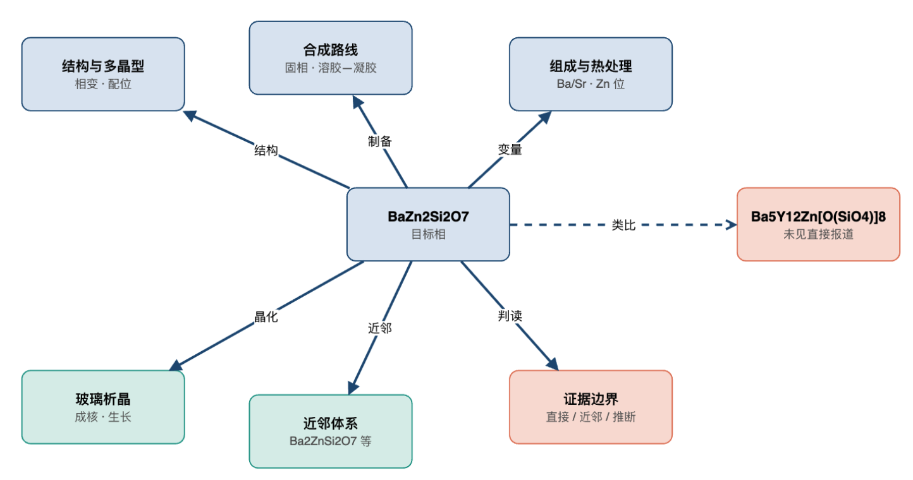
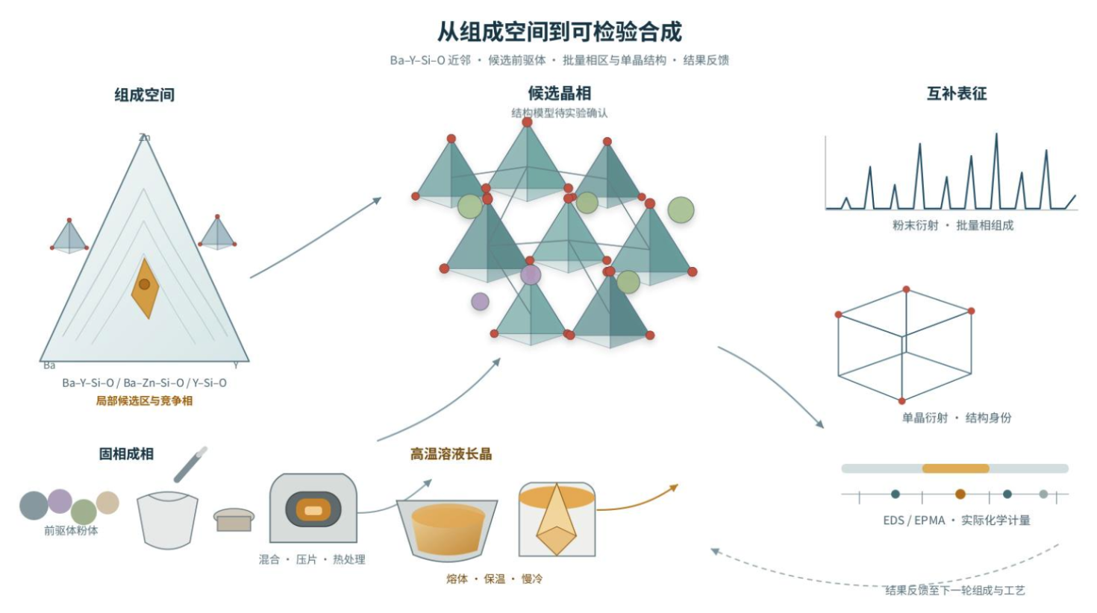
开源交付支持复跑、检查与扩展
SAGE-Mat 相关代码全面开源
相关合成方案与支撑材料全面开源
……
https://github.com/asimfish/goai_research

Slide 18
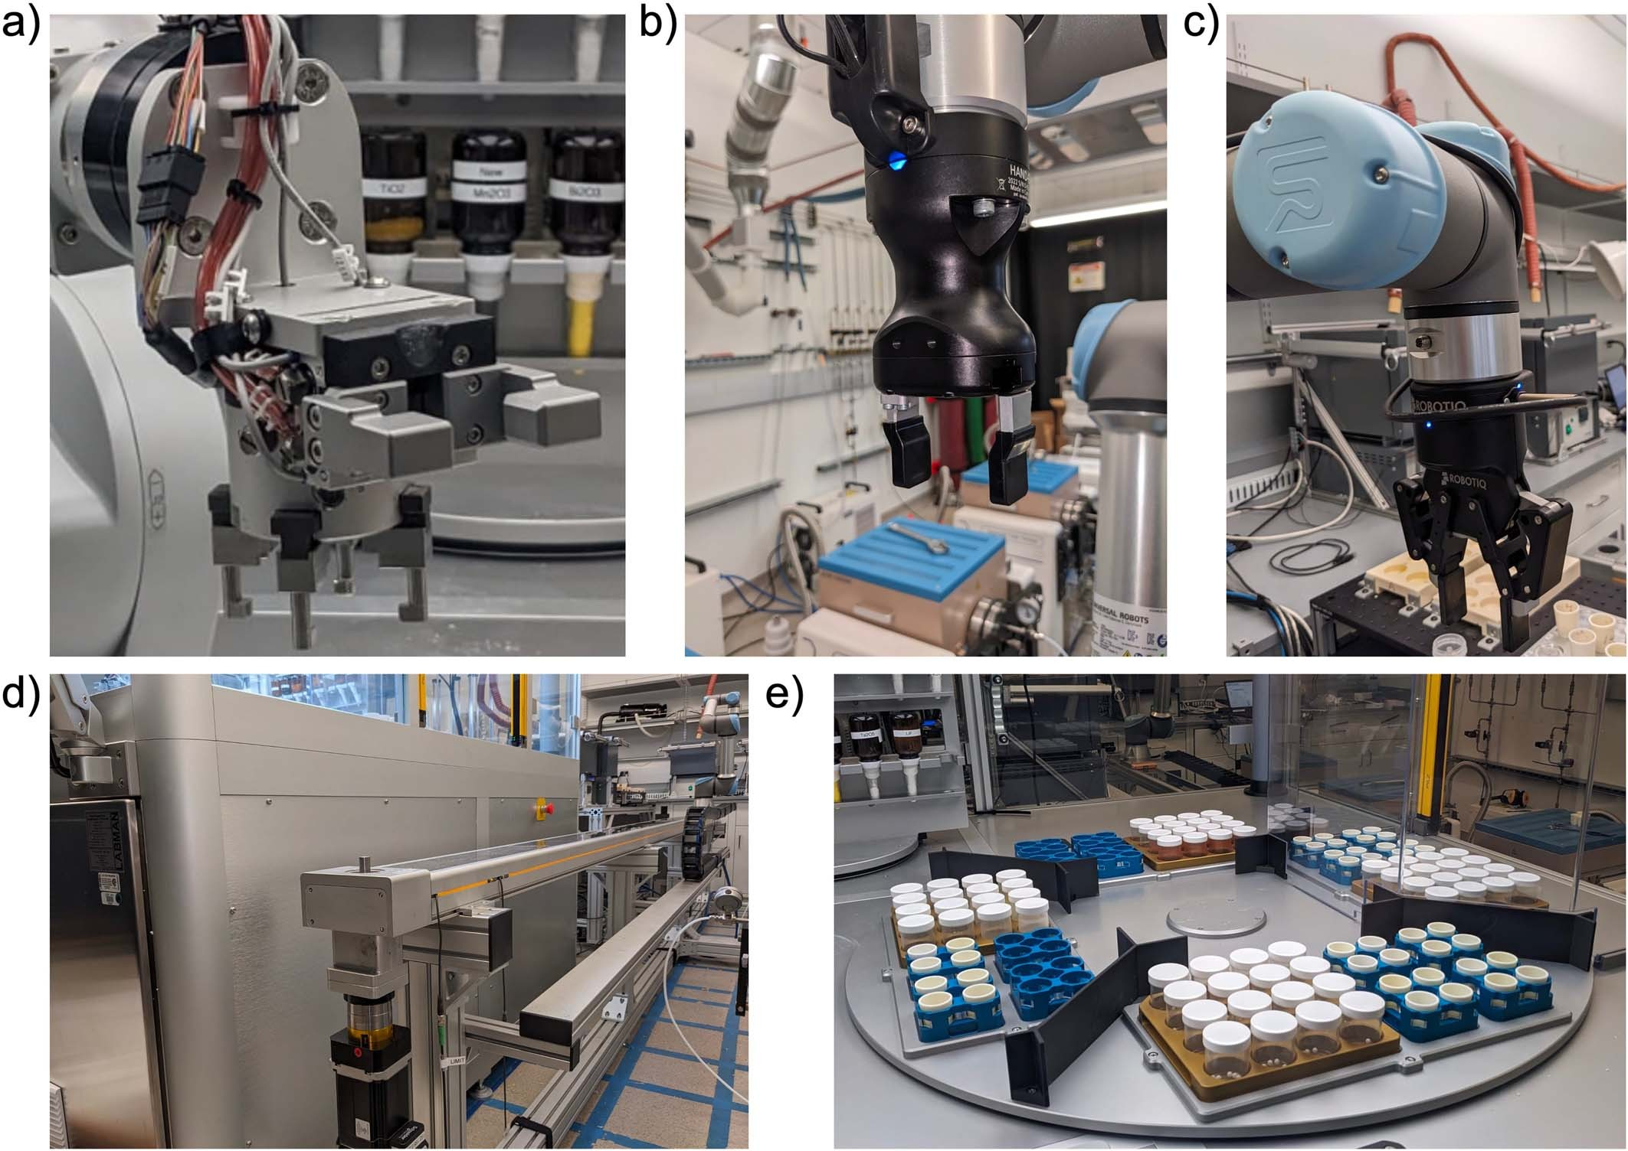
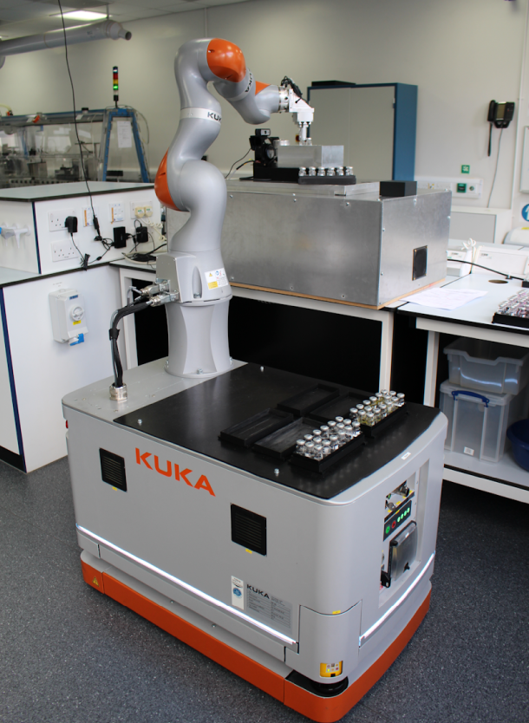
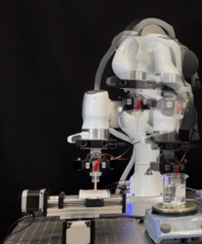

真实应用 – 下一步 – 国家纳米科学中心
化学自动化实验室

Slide 19

元素（可用做背景装饰）
Decorative Elements (for Background Use)

Slide 20


